Slide 1
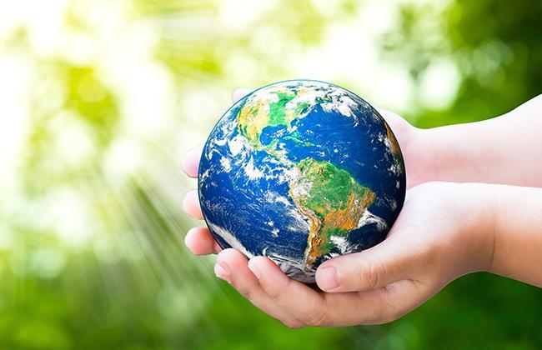
DZIEŃ ZIEMI
Cezary Cielniak klasa 7

Slide 2
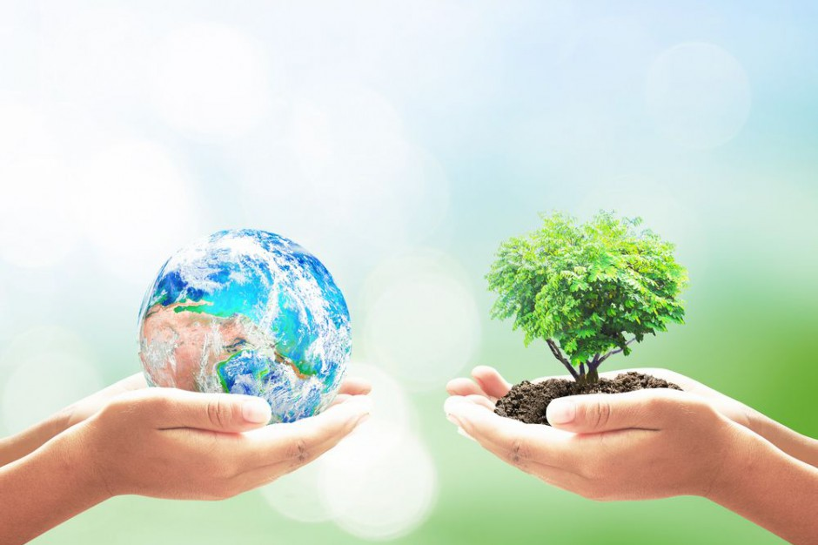
Czym jest Światowy Dzień Ziemi?
Są to akcje prowadzone corocznie wiosną, których celem jest
promowanie postaw proekologicznych w społeczeństwie.

Slide 3
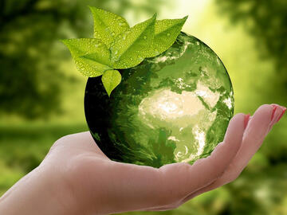
Hasło przewodnie Dnia Ziemi 2021 r.
Światowy Dzień Ziemi obchodzony jest jak co roku na całym świecie
w dniu 22 kwietnia.
,,Przywróć naszą Ziemię’’ (hasło przewodnie 2021 r.)
Podczas obchodów Światowego Dnia Ziemi w Polsce organizowane są liczne konferencje
i festyny ekologiczne połączone ze zbiórką odpadów opakowaniowych, elektroodpadów
i baterii.

Slide 4
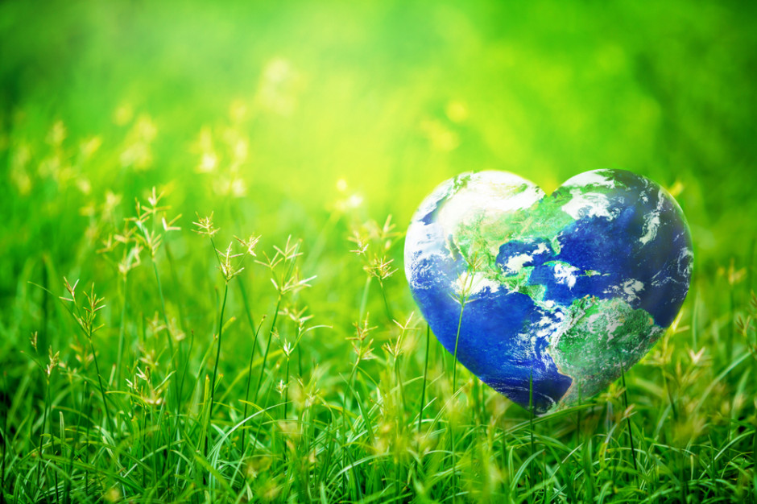
Wiersz o Ziemi
,,Ziemia”
Być może nie wiecie,
że gdzieś we Wszechświecie
Zawsze znajdziecie ludzi na planecie
Nasza Ziemia – planeta kochana
Otulona zielenią, w rosie skąpana
jest piękna od rana.
Należy dbać o nią,
aby była tak piękna, czysta i zadbana
Jeszcze przez tysiąc lat
przez wszystkich kochana.

Slide 5
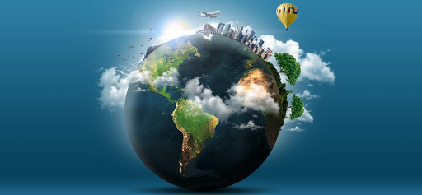
Historia Dnia Ziemi
Po raz pierwszy idee obchodów "Dnia Ziemi" (ang: Earth Day) zaproponował, na konferencji UNESCO
poświęconej ochronie środowiska, amerykański ekolog, miłośnik przyrody i natury John McConnell. Miało to być
święto "życia i piękna ziemi" połączone z propagowaniem ekologicznego trybu życia i zwracające uwagę na
ekologiczne problemy Ziemi. Pomysł McConnell'a spotkał się szybko z silnym poparciem
władz San Francisco i 21 Marca 1970 roku Joseph Alioto - burmistrz tego miasta –proklamował pierwsze
obchody Dnia Ziemi. Wkrótce potem John McConnell ogłosił Manifest Dnia Ziemi, pod którym podpisali się
Sekretarze Generalni ONZ, m.in. Kurt Waldheim, Margarte Mead, U Thant, John Gardner. Mniej więcej w
podobnym czasie, we wrześniu 1969 roku, amerykański senator Gaylorg Nelson na konferencji w Seattle,
zaproponował ogólnonarodową demonstrację sprzeciwu przeciwko niszczeniu środowiska naturalnego i poparcia
dla ruchów ekologicznych. Demonstracja odbyła się pół roku poźniej 22 kwietnia 1970. Wzięło w niej udział
ponad 20 milionów!!! amerykanów. Szacuje się, że obecnie w obchodach dnia Ziemi bierze udział ok. 200 mln
osób z ponad 140 krajów świata. Mimo, że ONZ oficjalnie obchodzi Dzień Ziemi w marcu, kwietniowe święto
jest również wspierane przez tą organizację.

Slide 6
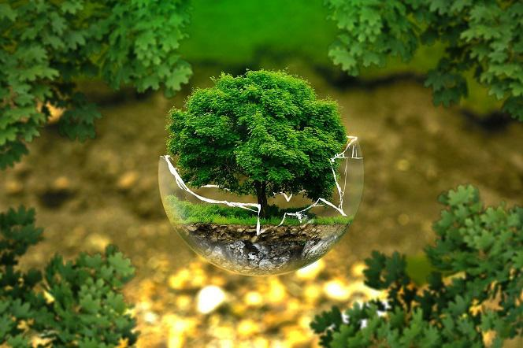

Ciekawostki
Szacuje się, że w 2007 roku w obchodach Dnia Ziemi wzięło, w ten czy inny sposób, udział około miliarda!!! ludzi na całym świecie. Były to, jak do tej pory, największe obchody Dnia Ziemi w historii. Wiele krajów i miast na świecie 'rozciąga' Dzień Ziemi na Tydzień Ziemi, który trwa zazwyczaj od 16 do 22 kwietnia.
W 1969 roku rysownik Ron Cobb zaprojektował flagę ruchu ekologicznego. Wzorowane jest ona na fladze amerykańskiej - 23 zielonych pasków, zamiast gwiazdek występuje na niej symbol złożony z liter "E" i "O" od angielskich słów: "Environment" (Środowisko) i "Organism" (Organizm). Symbol ten został później zastąpiony podobnym, greckim symbolem Theta.

Slide 7
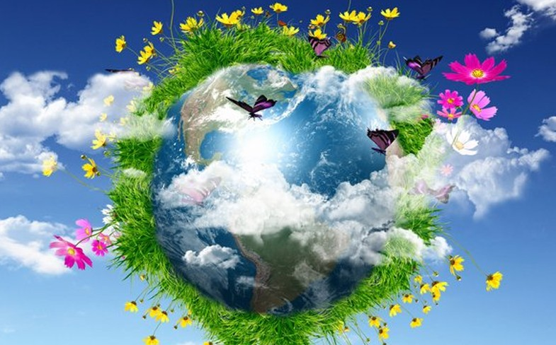
Jak możemy dbać o naszą planetę?
Oszczędzaj energię
Wyłącz światło gdy nie używasz
Oszczędzaj wodę
Zamiast wyrzucać jedzenie- dziel się !
Kompostuj lub segreguj odpady bio
Segreguj śmieci
Unikaj kupowania zbędnych rzeczy
Na zakupy zabieraj torby wielokrotnego użytku
Dbaj o przyrodę!!!

Slide 8


Slide 9
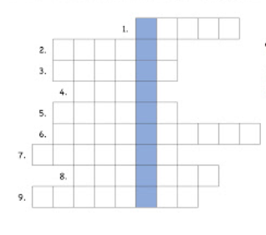
Krzyżówka Dzień Ziemi
1.Pojazd, który jest przyjazny środowisku.
2.Z niego zrobione są zeszyty i książki.
3.Należy je wrzucać tylko do kosza lub specjalnych pojemników.
4.Nazywamy je ,,zielonymi płucami Ziemi”.
5.Jest nam potrzebna, gdy zabraknie prądu, a wokół jest ciemno.
6.Wyroby papiernicze, które są przeznaczone do przetworzenia.
7.Materiał nieprzyjazny środowisku.
8.Ziemia jest jedną z dziewięciu….. w naszym Układzie Słonecznym.
9.Nauka o przyrodzie i procesach zachodzących między organizmami a środowiskiem.

Slide 10
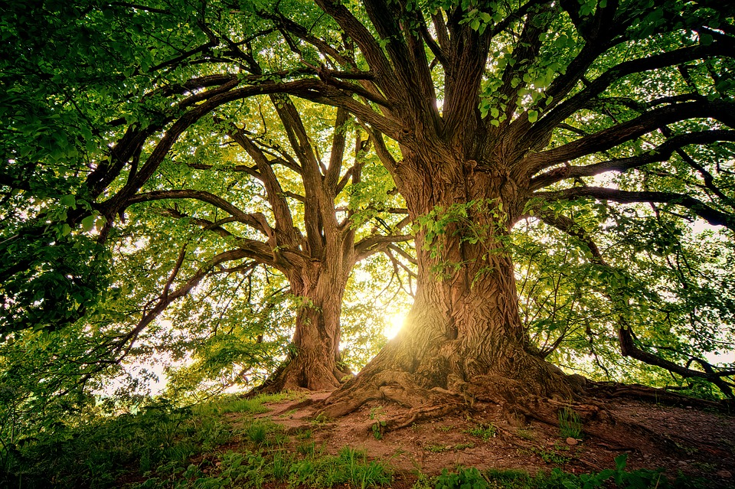
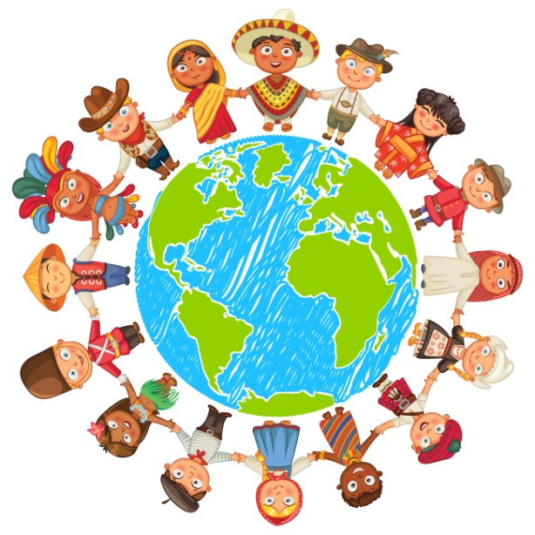
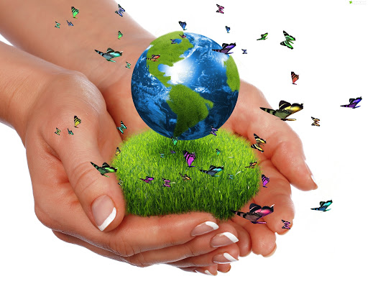
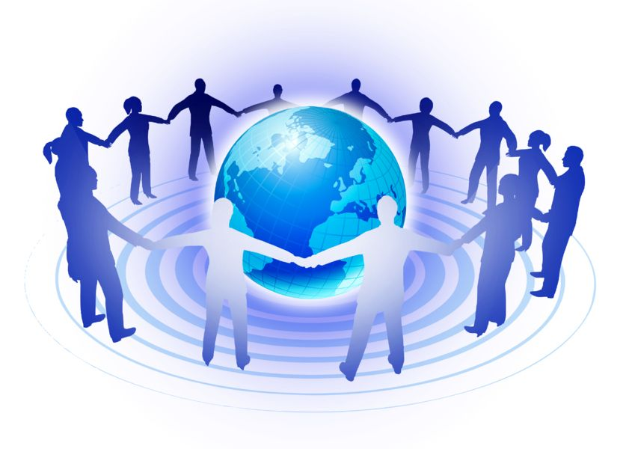
Dziękuje za uwagę !

